Slide 1
Bentuk sediaan (rektal, mata, dan paru)
Vella Lailli Damarwati., M.Farm

Slide 2
RECTAL DRUG DELIVERY SYSTEM
Pemberian obat melalui rute rektal telah digunakan sejak lama baik untuk anak anak, dewasa maupun orang tua.
Rute rektal memang bukan menjadi pilihan utama.
Pemberian obat rektal dapat digunakan sbg pilihan untuk perawatan pasca operasi ketika pasien tidak sadarkan diri, muntah atau tidak dapat menelan, atau tidak bisa melalui oral maupun parenteral.
Dapat memberikan efek local ataupun sistemik
Notes:
Pemberian obat rektal sangat penting ketika pengobatan oral tidak memungkinkan, akses intra vena tidak memungkinkan dan pasien mengalami kesulitan menelan, mual dan muntah serta untuk bayi atau anak-anak.

Slide 3
KELEBIHAN
Sesuai untuk untuk diberikan pada pasien pediatri, geriatri, koma atau muntah pasien yang sulit menelan
Iritasi lambung karena obat obat(ex: NSIAD) dapat dihindari
Absorpsi lebih cepat untuk obat obat yang memiliki BM rendah
Menghindari first pass effect metabolism

Slide 4
KELEMAHAN
Tidak menyenangkan untuk pasien
Absorpsi obat sering tidak beraturan dan sukar diprediksi.
Notes:
Rektum tidak memiliki vili atau mikrovili pada permukaan luminal sebagai perbandingan luas permukaan yang relatif kecil untuk penyerapan ke usus kecil

Slide 5
ANATOMI REKTAL
Secara normal rectum tidak berisi apa-apa dan hanya mengandung 2-3 mL cairan mucus inert (pH 7 – 8),)
Mucus tidak memiliki aktivitas enzimatic atau kapasitas buffer.
Permukaan mukosa rektal tersusun atas satu lapisan sel columnar yang membetuk epitel.
Epitel → sel goblet → sekresi mucus → protect melindungi epitel dan membantu melumasi kotoran saat akan keluar melalui rectum.
Notes:
Banyak obat yang tidak diresorbsi secara teratur dan lengkap dari rektum, sebaiknya diberikan dosis yang melebihi dosis oral dan digunakan pada rektum kosong, akan tetapi setelah obat diresorbsi efek sistemisnya lebih cepat dan lebih kuat dibandingkan per oral, berhubung vena-vena bawah dan tengah dari rektum tidak tersambung pada sistem porta dan obat tidak melalui hati pada peredaran darah pertama, sehingga tidak mengalami perombakan FPE (first pass effect). Pengecualian adalah obat yang diserap dibagian atas rektum dan oleh vena rectalis superior disalurkan ke vena porta dan kemudian ke hati, misalnya thiazinamium. Dengan demikian, penyebaran obat didalam rektum tergantung dari basis suppositoria yang digunakan, dapat menentukan rutenya kesirkulasi darah. Suppositoria dan salep juga sering kali digunakan untuk efek lokal pada gangguan poros-urus, misalnya wasir

Slide 6
FAKTOR FAKTOR YANG MEMPENGARUHI OBAT PER REKTAL

Slide 7
FAKTOR FISIOLOGIS
Isi Kolon →obat akan mempunyai kemungkinan untuk diabsorpsi lebih besar ketika rektum dalam keadaan kosong. Untuk tujuan ini diberikan enema sebelum penggunaan obat melalui rektal.
Rute sirkulasi → Jika obat diabsorpsi dari pembuluh darah hemorrhoidal akan langsung menuju vena cava inferior, sehingga absorpsi akan cepat dan efektif.
Ph dan minimnya kapasitas buffer cairan rektal → pH cairan rektal 7-8 dan tidak memiliki kapasitas buffer yang efektif.

Slide 8
FAKTOR FISIKA KIMIA
Kelarutan dalam lipid-water→obat lipofil jika diberikan dengan basis lemak tidak dapat dikeluarkan dengan mudah, sehingga absorpsi obat terganggu.
Ukuran partikel → semakin kecil partikel semakin besar kelarutannya.
Sifat basis→ jika basis berinteraksi dengan obat atau mengiritasi membran mukosa akan menurunkan absorpsinya. Khususnya pada kasus-kasus suppositoria.

Slide 9
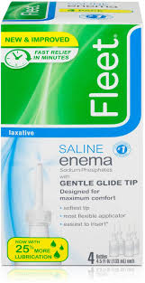
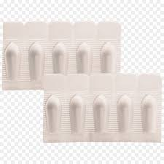
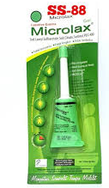
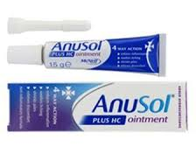
BENTUK SEDIAAN
SOLID
SEMISOLID
LIQUID

Slide 10
SOLID DOSAGE FORM
Solid rectal dosage forms are fixed dose formulations intended for delivery via rectal route and include:
suppositories, capsules and tablets or powder for reconstitution.

Slide 11
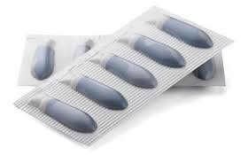
SUPPOSITORIA
Sediaan padat yang biasa digunakan melalui dubur, umumnya berbentuk torpedo, dapat melarut, melunak, atau meleleh pada suhu tubuh.
Bentuk dan ukurannya harus sedemikian rupa sehingga dengan mudah dapat dimasukkan ke dalam lubang atau celah yang diingankan tanpa menimbulkan kejanggalan dalam penggelembungan begitu masuk dan harus bertahan untuk suatu waktu dan suhu tertentu

Slide 12
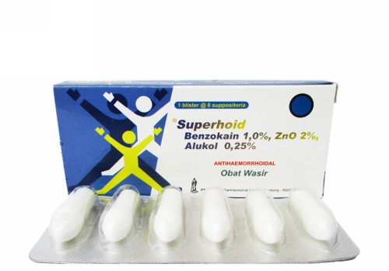
Berat suppositoria rektal untuk orang dewasa kira-kira 3 gram dan biasanya lonjong seperti torpedo, sedangkan suppositoria untuk anak-anak beratnya kira-kira 1 gram dan ukurannya lebih kecil

Slide 13
SUPPOSITORIA
Supositoria adalah bentuk sediaan rektal yang paling umum diberikan dan digunakan secara klinis.
Mengandung obat-obatan yang terdispersi atau dilarutkan dalam basis yang sesuai .
Supositoria umumnya terdiri dari basis lipofilik (misalnya, mentega kakao, minyak kelapa, minyak nabati terhidrogenasi, dan lemak keras) atau basis hidrofilik (misalnya gelatin gliserin dan polietilen glikol)
Basis lipofilik tidak bercampur dengan tubuh cairan dan mudah meleleh pada suhu tubuh untuk melepaskan obat permukaan mukosa, sedangkan basa hidrofilik perlu larut dalam cairan fisiologis untuk pelepasan obat

Slide 14
Untuk obat-obatan yang terlarut (larut) dalam basis supositoria, pelepasan obat terjadi saat supositoria larut atau meleleh permukaan mukosa tempat molekul obat berdifusi keluar.
Untuk obat-obatan yang tersebar (tidak larut) di dalam basis supositoria, sifat kelarutan yang berlawanan mendorong obat untuk keluar dari bentuk sediaan dan kemudian mulai melarutkan secara fisiologis.
Karena itu, obat hidrofilik cenderung menunjukkan pelepasan yang lebih baik dalam basis lipofilik, dan obat lipofilik memiliki pelepasan yang lebih baik dalam basa hidrofilik
Dalam hal ini, ukuran partikel obat juga akan mempengaruhi laju penyerapan dan bioavailabilitas.
Notes:
Suppositories can be designed to have different rates and degrees of drug release for absorption. In particular, the composition of the suppository base, including the use of surfactants or other additives, and the physicochemical properties of the drug (e.g., solubility and particle size) can confer different drug release profiles (Nunes et al., 2014; Leppik and Patel, 2015).

Slide 17
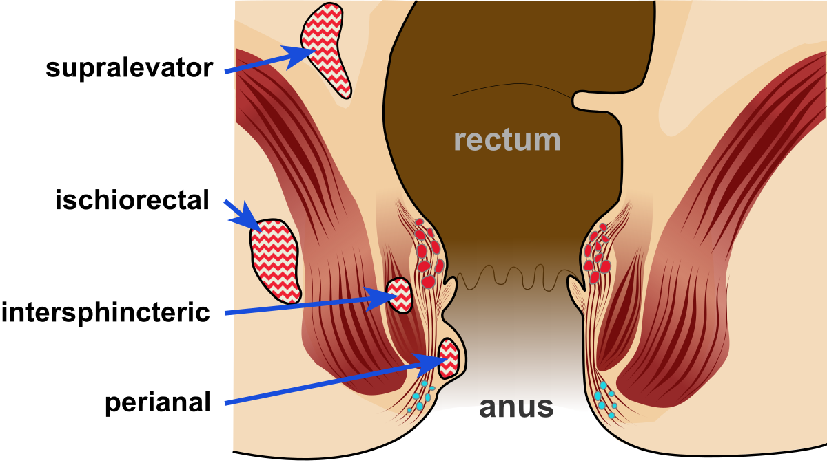
SEMISOLID DOSAGE FORM
Gel, salep, krim merupakan bentuk umum dari bentuk sediaan semi solid rectal drug delivery system.
Diberikan secara topical untuk pemberian ke area perianal.
Sebagian besar digunakan untuk terapi kondisi lokal pruritis anorektal, inflamasi dan nyeri atau ketidaknyamanan akibat wasir.

Slide 18
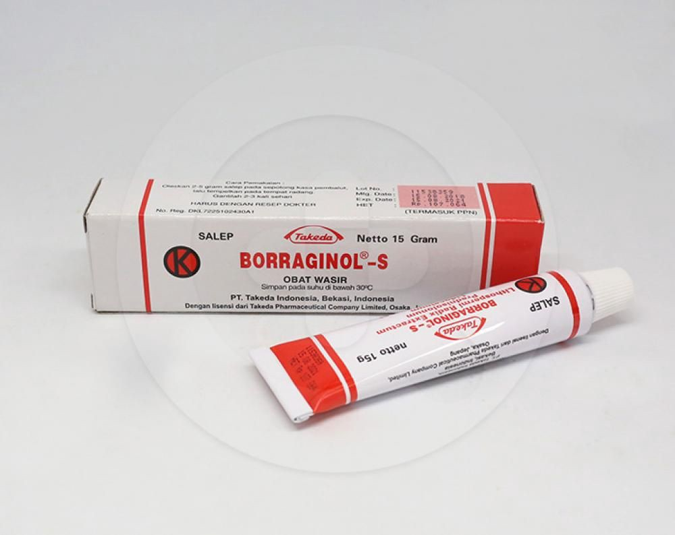
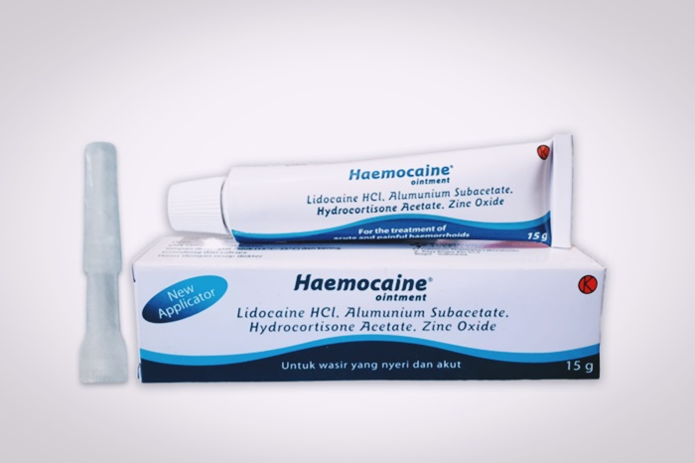
Basis hydrophilic (e.g. PEG 1500 and 4000) , basis lipofilik (e.g. cocoa butter, WitepsolVR , SuppocireVR )
Untuk meningkatkan absorpsi dapat ditambahkan enhancer → glycerin or TweenVR 80
Pengawet yang digunakan seperti methylparaben, propylparaben, benzylalcohol dan butylated hydrocortisole (BHA).

Slide 19
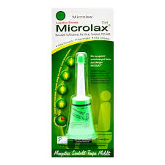
LIQUID DOSAGE FORM
Larutan, emulsi atau suspensi untuk pemberian rektal adalah disebut sebagai enema, atau mikro-enema jika volume administrasi berukuran kecil ( 5–10 ml ).
Formulasi ini mengandung minyak, gliserin atau macrogol (PEG) dengan berat molekul rendah sebagai pembawa.
Biasanya menggunakan aplikator untuk membantu dalam pemakaian enema
Enema biasanya digunakan untuk membantu dalam stimulasi buang air besar, pengobatan local penyakit radang usus atau ulseratif colitis dan sebagai media untuk memberikan agen kontras sebelum pemeriksaan radiografi.
Notes:
Makrogol berfungsi untuk mengatasi sembelit.

Slide 21
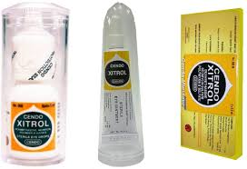
OPHTHALMIC DRUG DELIVERY SYSTEM
Sediaan ophthalmic → bentuk sediaan yang dirancang untuk diberikan ke permukaan luar mata (topical), diberikan di dalam (intraocular) atau berdekatan (periocular) ke mata atau digunakan bersama dengan device oftalmik.
Bentuk sediaan yang paling sering digunakan → larutan, suspensi ataupun salep.

Slide 22
KARAKTERISTIK IDEAL
Memiliki penetrasi yang cukup baik di kornea
Memiliki waktu kontak yang cukup untuk di derah kornea
Mudah dan praktis dalam pemakaian pasien
Non iritativ dan nyaman
Sofat rheologi yang sesuai → mudah mengalir
Aman , tidak toksik dan minim terjadi efek samping

Slide 23
TANTANGAN KHUSUS SISTEM PENGHANTARAN OBAT DI MATA??

Slide 24
Notes:
The specific challenge of designing a therapeutic system is to achieve an optimal concentration of a drug at the active site for the
appropriate duration to provide ocular delivery systems with high therapeutic efficacy

Slide 25
TOPIKAL
Sediaan topical mata → ditujukan untuk mengobati daerah anterior yang nantinya dapat berefek pada permukaan mata (mata kering), yaitu kornea dan konjungtiva (infeksi, inflamasi) atau daerah disekitar ruang anterior .
Jika target aksi adalah permukaan mata → obat harus bisa tertahan di lapisan film air mata (ex pengobatan mata kering) atau diserap oleh kornea atau konjuctiva.
Jika target aksi → intraocular → harus mampu melewati konjungtiva
yaitu kornea dan konjungtiva (infeksi, inflamasi
yaitu kornea dan konjungtiva (infeksi, inflamasi
tion, atau neovaskularisasi) atau jaringan di sekitar anterior
yaitu kornea dan konjungtiva (infeksi, inflamasi
tion, atau neovaskularisasi) atau jaringan di sekitar anterior
ruang (misalnya, peningkatan tekanan intraokular, peradangan, atau
tion, atau neovaskularisasi) atau jaringan di sekitar anterior
ruang (misalnya, peningkatan tekanan intraokular, peradangan, atau
infeksi)
ruang (misalnya, peningkatan tekanan intraokular, peradangan, atau
infeksi)
infeksi)

Slide 27
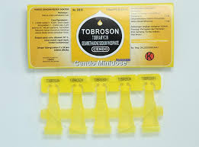
TOPIKAL EYE DROP
Larutan
Larutan steril bebas dari mataeri aisng diracik dan dikemas untuk diteteskan pada mata
Keuntungan : Relativ mudah digunakan dan praktis
Bentuk : Single dose dan multi dose. Perbedaannya???

Slide 28
Kerugian :
Waktu tinggal singkat → dipengaruhi oleh viskositas, ph dan volume cairan
Instability obat terlarut
Bioavaibilitas rendah → kehilangan sekitar 75% karena nasolacrimal drainage
Perlu pengawet (ex benzalkonium klorida)

Slide 29
SUSPENSI
Waktu kontak lebih lama
Obat lebih stabil
Kerugian → potensi iritasi karena ukuran partikel obat

Slide 30
SALEP MATA
Waktu kontak lebih lama
Obat lebih stabil
Menghasilkan lapisan tipis lipid pada permukaan mata sehingga menggangu penglihatan
GEL MATA
Relatif lebih nyaman dibandingkan dengan salep mata
Kelopak mata lengket

Slide 32
SISTEM PENGHANTARAN OBAT MELALUI PARU PARU
METERED DOSE INHALER (MDIs)
DRY POWDER INHALER (DPIs)
NEBULIZER

Slide 33
Terapi inhalasi merupakan suatu jenis terapi yang diberikan melalui saluran nafas yang bertujuan untuk mengatasi gangguan atau penyakit pada paruparu.
Tujuan dari terapi inhalasi ini adalah untuk menyalurkan obat langsung ke target organ yaitu paru-paru, tanpa harus melalui jalur sistemik terlebih dahulu.
Dalam terapi inhalasi, pada prinsipnya sediaan obat yang diberikan dibentuk menjadi partikel-partikel aerosol terlebih dahulu dengan penggunaan generator aerosol.

Slide 34
KEUNTUNGAN
Onset kerja lebih cepat dibandingkan obat oral
Dosis yang diberikan kecil
Obat langsung menuju paru-paru, sehingga paparan sistemik minimal.
Efek samping sistemik lebih jarang dan lebih ringan dibandingkan obat yang diberikan secara sistemik.
Terapi dengan obat inhalasi cenderung tidak menimbulkan nyeri, dibandingan obat yang diberikan melalui injeksi, dan lebih nyaman

Slide 35
KERUGIAN
Beberapa variabel (pola nafas yang benar, tatacara penggunaan alat atau generator aerosol) dapat mempengaruhi deposisi paru dan reproduktifitas dosis.
Dosis yang tepat sering tidak tercapai sehingga dapat terjadi kekurangan atau sebaliknya
Iritasi orofaringeal menyebabkan penyumbatan, nausea, vomitus, dan aerofagiIritasi orofaringeal menyebabkan penyumbatan, nausea, vomitus, dan aerofagi
Membutuhkan peralatan khusus dan mahal.
Kesulitan koordinasi antara gerakan tangan dan inhalasi dengan pMDI yang dapat menurunkan keefektifan.
Ketersediaan berbagai macam jenis alat akan membingungkan pasien

Slide 36
METER DOSE INHALER
Pada saat ini, jenis obat dengan sediaan inhaler yang paling sering diresepkan yaitu Metered-Dose Inhaler (MDI).
MDI merupakan inhaler tertua di pasar dan telah tersedia sejak awal 1950-an.
Obat ini terkandung dalam aerosol bertekanan dan dicampur dengan propelan yang membantu untuk mendorong obat keluar dari inhaler dan ke mulut dan paruparu.

Slide 37
METER DOSE INHALER
Paling umum digunakan dalam terapi asma.
Berbasis propelan
Idealnya, propelan harusnya bersifat nontoksik, tidak mudah terbakar, dan sesuai dengan formulasi dan menyediakan tekanan penguapan yang konsisten.
Terdapat 2 jenis propelan yaitu chlorofluorocarbon (CFC) dan hydrofluoroalkane (HFA). CFC sudah dilarang karena merusak lapisan ozon.
Ukuran partikel aerosol yang terbentuk adalah berada dalam rentang fraksi partikel halus yang memiliki diameter aerodinamik < 5 μm.

Slide 38
MDI terdiri dari tabung bertekanan dan ruang dilengkapi dengan corong (mouthpiece) dan tutup pelindung.
Tabung itu berisi obat, surfaktan dan/atau pelarut, dan propelan cair.
Inhaler itu sendiri dirancang untuk memberikan dosis yang tepat dari obat pada saat penyemprotan
Aerosol terdiri dari droplet-droplet dalam berbagai diameter. Ketika obat dihirup, droplet ukuran besar terdeposisi di mulut, faring, dan laring, sedangkan droplet dengan ukuran yang lebih kecil dapat masuk kedalam saluran pernafasan bawah

Slide 41
DRY POWDER INHALER (DPI)
Dry-powder inhalers (DPIs) adalah alat baru dan memiliki bermacam–macam bentuk sediaan.
Obat berupa serbuk kering tersebut bisa murni atau dicampur dengan eksipien berukuran partikel besar (biasanya laktosa) sebagai serbuk pembawa.
Saat pasien menghirup melalui perangkat, obat dilepaskan, pecah, dan didorong masuk kedalam bronkus

Slide 42
KELEBIHAN
Penggunaan DPI tidak perlu dikocok terlebih dahulu seperti MDI karena DPI tidak memerlukan propelan dalam mendistribusikan obat.
Ketika pasien menarik nafas, aliran udara akan mengakibatkan adanya turbulensi pada formulasi sehingga terjadi deagregasi partikel obat.
Karena partikel obat segera terlepas dalam beberapa milidetik pertama, inhalasi cepat dan kuat diperlukan untuk memastikan obat mencapai target organ.
Penggunaan DPI tidak memerlukan koordinasi bersamaan antara menekan kanister dengan menarik nafas seperti MDI. DPI berbentuk kompak, cepat digunakan, dan tidak memerlukan koordinasi serumit MDI, tetapi teknik inhalasi pasien tetap penting.
Tidak memerlukan spacer sebagai alat bantu.

Slide 43
KELEMAHAN
Tidak dapat digunakan dibawah umur 5 tahun
Perlu menarik nafas dalam (memerlukan minimum inspiratory flow) sehingga tidak tepat digunakan pada keadaan darurat.
Penghirupan yang kuat dan dalam melalui DPI diperlukan untuk memilah-milah formulasi bubuk menjadi partikel tersentuh kecil seefisien mungkin dan, akibatnya, untuk memastikan bahwa obat tersebut dikirim ke paru-paru.
DPI rentan terhadap kelembaban (misalkan bila pasien menghembuskan nafas ke mouthpiece DPI akan mengakibatkan agregasi serbuk dan mempengaruhi jumlah obat yang terlepas dari DPI.

Slide 44
DISKUS
Slide penutup luar yang bisa tergeser Slide penutup luar dapat digeser buka atau tutup dengan bantuan thumbgrip. Penutup ini berfungsi melindungi tuas dan mouthpiece.
Thumbgrip sebagai pegangan ibu jari sebagai tuas pelepasan dosis
Sliding tuas untuk dose-release Sliding tuas berfungsi pelepasan dosis akan melepas foil dari atas masing-masing dosis yang akan dilanjutkan ke mouthpiece. Foil yang terbuka kemudian akan pindah ke roda lain. Dosis tersebut kemudian dihirup lalu blister kosong maju ke roda berikutnya. Setiap kali penutup Diskus® ditutup, tuas secara otomatis kembali ke posisi awal. Tuas tersebut membantu untuk memuat dosis baru.
Mouthpiece
Dose counter untuk monitoring sisa dosis Pada setiap gerakan tuas dapat terdengar klik dan dapat dirasakan roda indikator bergerak untuk menunjukkan jumlah dosis yang tersisa melalui dosis counter. Ketika lima dosis terakhir telah tercapai, muncul angka berwarna merah.

Slide 46
HANDY HALER

Slide 48
NEBULIZER
Nebulizer dapat menghasilnya partikel aerosol berukuran 1-5 mikron.
Teknik inhalasi ini tidak memerlukan koordinasi antara inhalasi pasien dan aktuasi alat, sehingga sangat cocok pemakaiannya pada pasien pediatri, tua, pasien tidak sadar, atau yang tidak bisa menggunakan teknik inhalasi pMDI atau DPI.
Nebulizer memiliki kemampuan mengantarkan dosis obat yang lebih besar dibandingkan dengan perangkat aerosol lainnya, namun perlu waktu pemberian obat yang lebih lama

